Slide 1
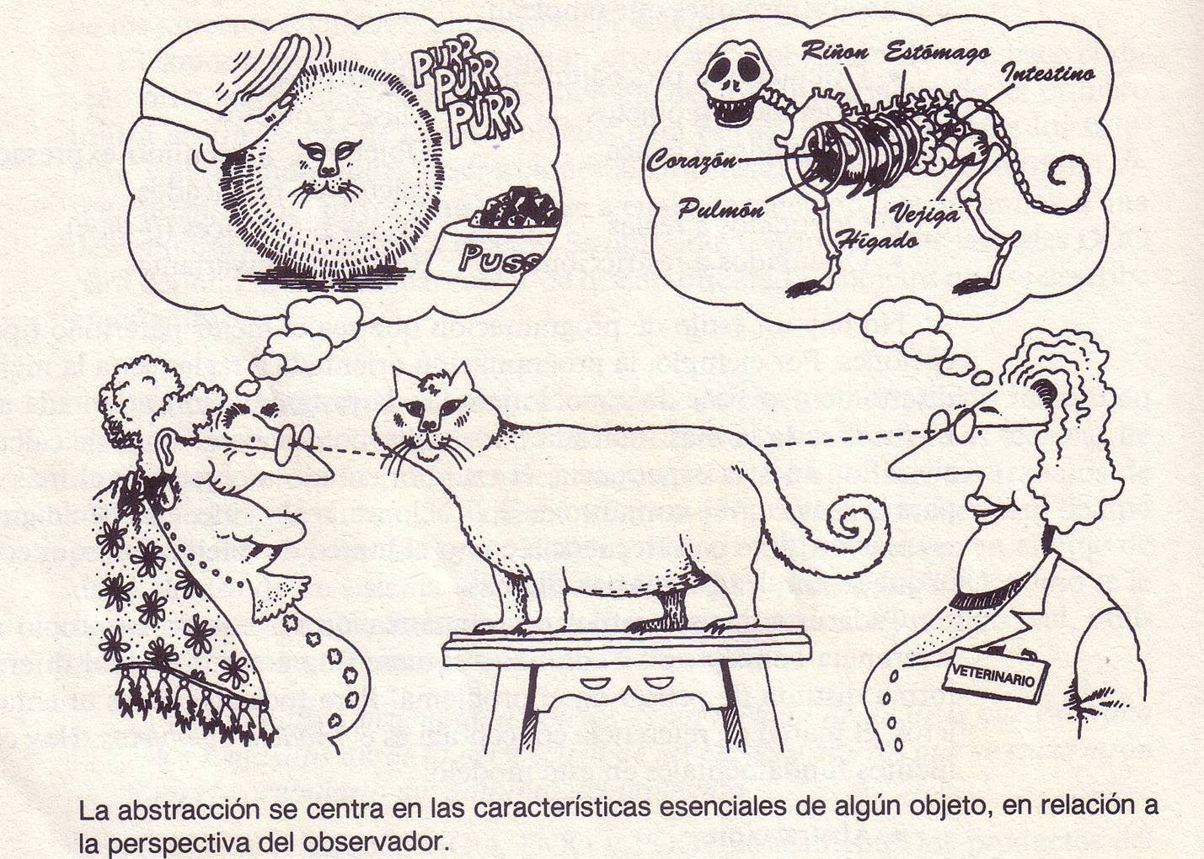
ABSTRACCIÓN
Maestro: Eduardo Flores Gallegos
Alumna: Diana Lizbeth García Díaz
Materia: Fundamentos de Base de Datos

Slide 2

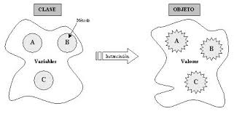
ABSTRACCIÓN
Las características especificas de un objeto, aquellas que lo distinguen de los demás tipos de objetos y que logran definir límites conceptuales respecto a quien está haciendo dicha abstracción del objeto.

Slide 3

Abstracción de Entidades: Es un objeto que representa un modelo útil de una entidad que se desea.
Abstracción de Acciones: Un objeto que representa un conjunto de operaciones y todas ellas desempeñan funciones del mismo tipo.
Abstracción de Máquinas virtuales: Un objeto que agrupa operaciones, todas ellas virtuales, utilizadas por algún nivel superior de control u operaciones (entre ellos podríamos hablar de un circuito).
Abstracción de coincidencia: Un objeto que almacena un conjunto de operaciones que no tienen relación entre sí.

Slide 4
¿Qué características podemos abstraer de la clase persona?
El nombre
Apellidos
Edad
Dirección
Y como funcionalidades:
Hablar
Comer
Dormir
Trabajar.

Slide 5
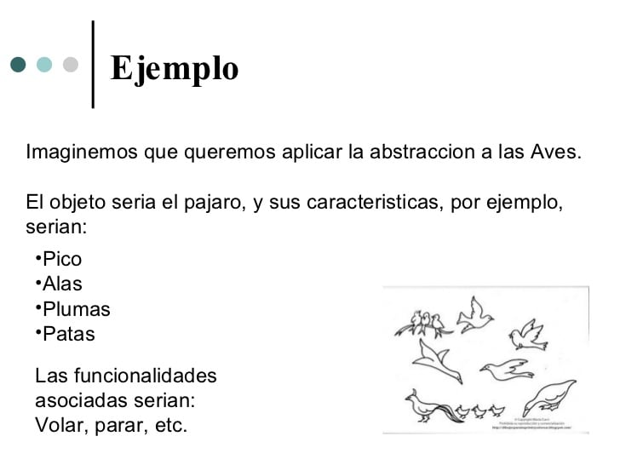

Slide 6
“LA ABSTRACCIÓN ES LA CLAVE PARA DISEÑAR SOFTWARE DE CALIDAD”

